Slide 1
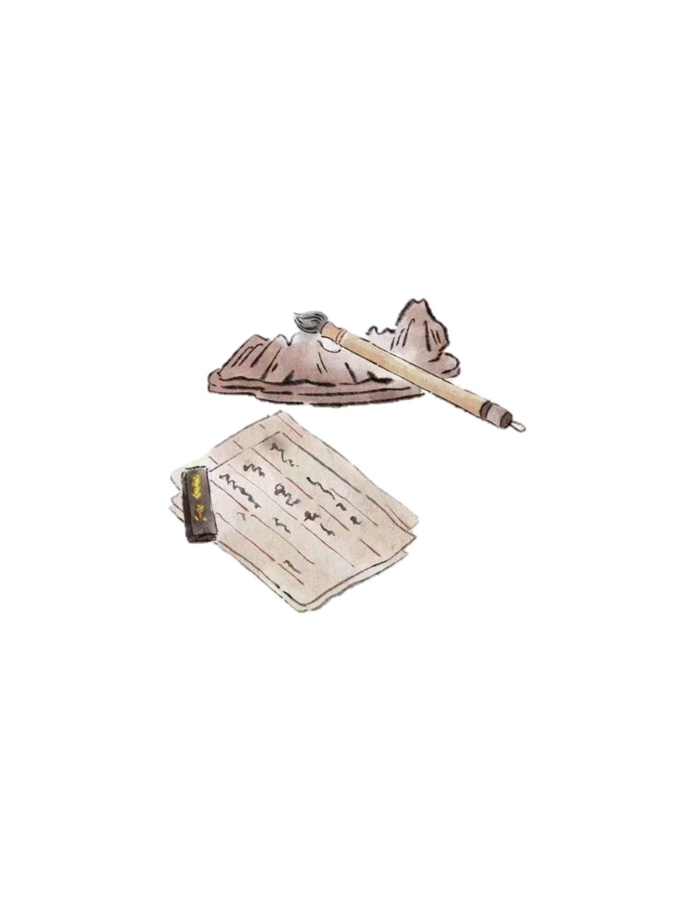

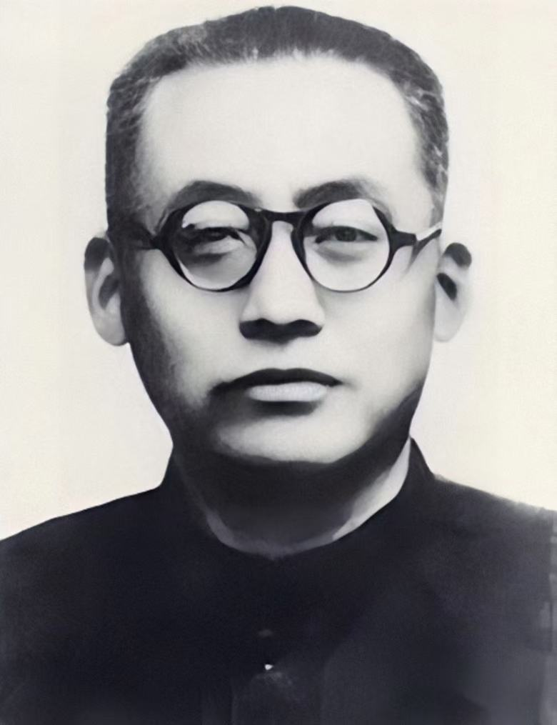


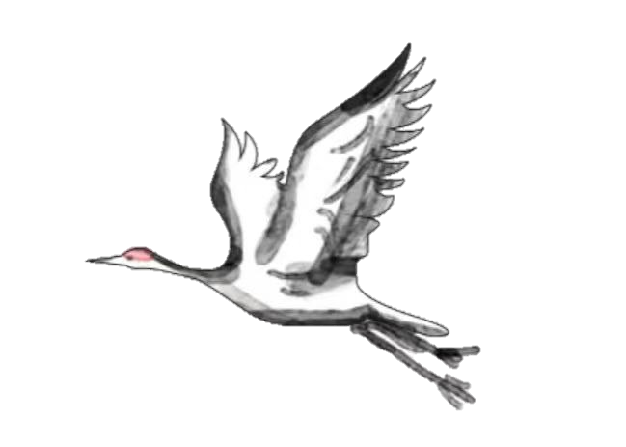
一个理论
生活教育论，这是陶行知教育思想的名称
陶行知
三大原理
生活即教育，社会即学校，教学做合一
(1891年一1946年）
四种精神
大爱，奉献，创造，求真
中国人民教育家, 思想家, 民主主义
行是知之始、在劳力上劳心、以教人者教己、即知即传、六大解放
战士安徵省歙县人，被宋庆龄誉为
五大主张
“万世师表”。曾在美国哥伦比亚大学
攻读教育学博士学位。归国后曾任南
六大解放
儿童的头脑，双手，嘴，眼睛，时间和空间
京高等师范学校、国立东南大学教授、
教务主任等职。
他先后创办“山海工学团““报童工学团，
“晨更工学团”“流浪儿工学团”，井与厉
「名言分享
鮮似等来自政学两界的知名人士在上
农不重师，则农必破产；工不重师，则工必粗陋；国民 不重师，则国必不能富强；人类不重师，则世界不得太平。• 我们要活的书，不要死的书；要真的书，不要假的书；要动的书，不要静的书；要用的书，不要读的书。总起来说，我们要以生活为中心的教学做指导，不要以文字为中心的教科书。
海发起成立中国教育学会。
三（2）班 冯子辰

